Slide 1
Georeferálás
GIS-rendszerek és -alkalmazások 1.
2022.09.28.
Bede-Fazekas Ákos

Slide 2
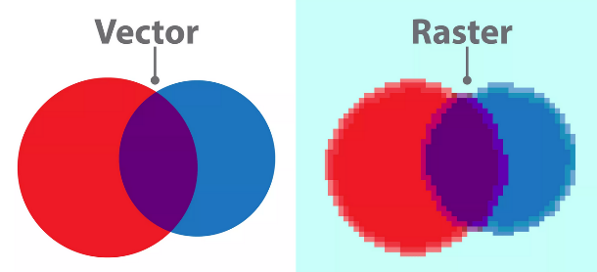
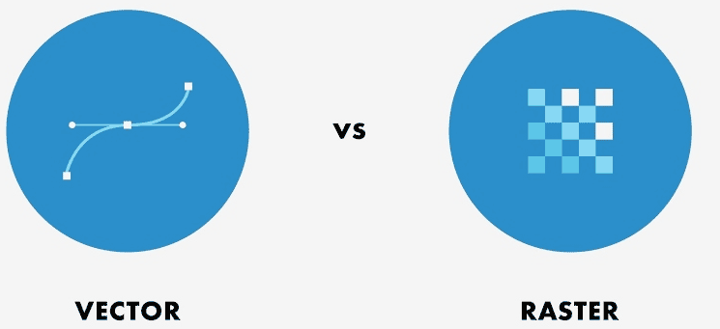
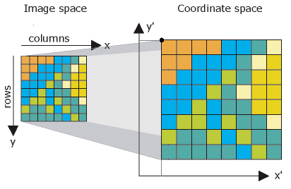
Képfájlok és raszterfájlok
képfájlok két fő típusa
rasztergrafikus képfájlok (jpg, gif, bmp, png, tif)
vektorgrafikus képfájlok (svg, eps, ai, cdr)
előnyök, hátrányok
térbeli adatoknál is ez a két fő koncepció
raszterek
vektorok
rasztergrafikus képfájlok ⬄ térinformatikai raszterek
ugyanaz a logika
csak kell ismerni a koordináta-rendszert és a koordinátákat
néhány formátum (pl. tif) képes térbeli információt is tárolni

Slide 3
Képfájlok és raszterfájlok
felbontás
képfájlok esetén képpont/inch (dpi) mértékegységgel szokták megadni
1 inch ~ 2,54 cm
jellemzően min. 300 dpi-s felbontásban érdemes szkennelni
térinformatikai raszterek esetén a cella hossza a vetület mértékegységében
kis számolás…
beszkennelünk egy M=1:10000-res EOV-s térképet 300 dpi felbontással
1 pixel a képfájlban hány méternek feleltethető meg a terepen?

Slide 4
Képfájlok és raszterfájlok
felbontás
képfájlok esetén képpont/inch (dpi) mértékegységgel szokták megadni
1 inch ~ 2,54 cm
jellemzően min. 300 dpi-s felbontásban érdemes szkennelni
térinformatikai raszterek esetén a cella hossza a vetület mértékegységében
kis számolás…
beszkennelünk egy M=1:10000-res EOV-s térképet 300 dpi felbontással
1 pixel a képfájlban hány méternek feleltethető meg a terepen?
1 pixel = 1 inch / 300 = 2,54 cm / 300 = 0,00847 cm = 0,0000847 m a térképlapon
ez M = 1:10000 méretarány esetén a valóságban 0,0000847 × 10000 m = 0,847 m
evvel még fogunk találkozni ma…

Slide 5
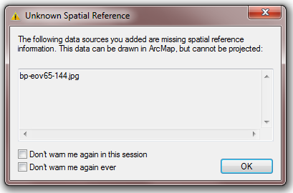
Képfájlok és raszterfájlok
képfájlok is beolvashatóak térinformatikai szoftverekbe
de nem ismert a koordináta-rendszerük
erre az ArcMap figyelmeztet is
ezért a térbeli helyük értelmetlen
a bal fölső sarkot rakja az origóba
1 pixel = 1 térbeli egység
a projekt vetületét az elsőként beolvasott fájl alapján találja ki
a koordinátáknak köze sincs az EOV-hoz (pl. negatív értékek)
DEMO
húzzunk be a bp-eov65-144.jpg-t
zoomoljunk bele a pixelek léptékére
figyeljük meg a koordináták változását

Slide 6
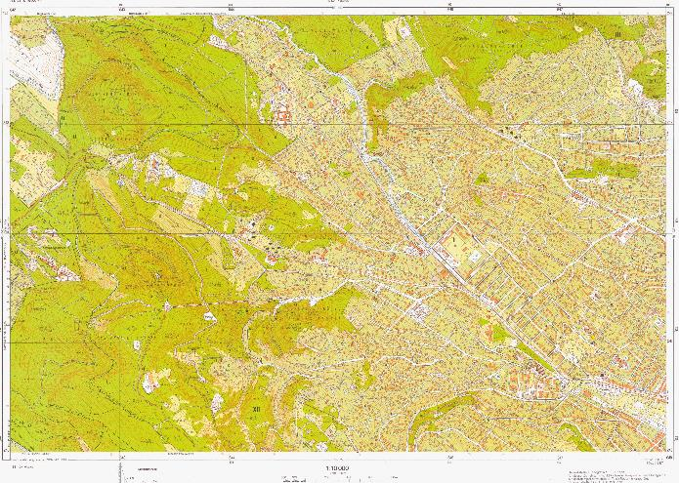
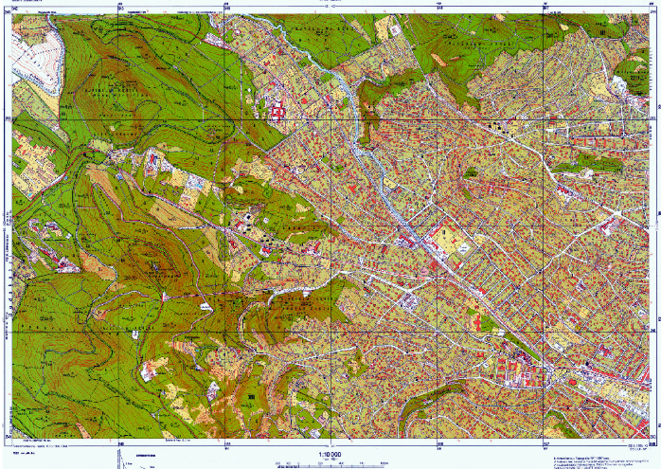
Képfájlok és raszterfájlok
színezés is eltér
térinformatikában a rasztergrafikus képfájlok jellemzően műholdképek
nem elsődleges cél a színhelyes megjelenítés (⬄ képkezelő szoftverek)
alapértelmezett esetben igyekszik növelni a kontrasztot

Slide 7
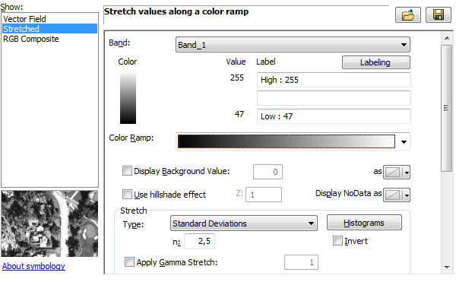
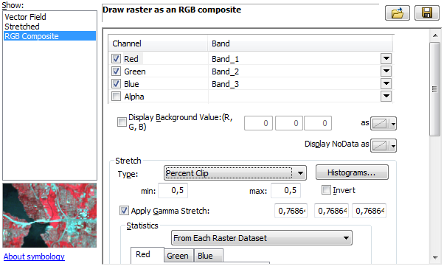
Képfájlok és raszterfájlok
színezés
jobb klikk a rétegre > Properties… > Symbology
két fő lehetőség
Streched
egy színcsatorna alapján
ami alapértelmezetten az első, vagyis a piros
a legkisebb és legnagyobb érték között folytonos színskálát használ
szürke vagy bármi más
RGB Composite
három (vagy négy) színcsatorna alapján színez
r: red, g: green, b: blue

Slide 8
Képfájlok és raszterfájlok
színezés
jobb klikk a rétegre > Properties… > Symbology
két fő lehetőség
Streched
egy színcsatorna alapján
ami alapértelmezetten az első, vagyis a piros
a legkisebb és legnagyobb érték között folytonos színskálát használ
szürke vagy bármi más
RGB Composite
három (vagy négy) színcsatorna alapján színez
r: red, g: green, b: blue

Slide 9
Képfájlok és raszterfájlok
színezés
jobb klikk a rétegre > Properties… > Symbology
két fő lehetőség
Streched
egy színcsatorna alapján
ami alapértelmezetten az első, vagyis a piros
a legkisebb és legnagyobb érték között folytonos színskálát használ
szürke vagy bármi más
RGB Composite
három (vagy négy) színcsatorna alapján színez
r: red, g: green, b: blue

Slide 10
Képfájlok és raszterfájlok
színezés
jobb klikk a rétegre > Properties… > Symbology
két fő lehetőség
Streched
egy színcsatorna alapján
ami alapértelmezetten az első, vagyis a piros
a legkisebb és legnagyobb érték között folytonos színskálát használ
szürke vagy bármi más
RGB Composite
három (vagy négy) színcsatorna alapján színez
r: red, g: green, b: blue

Slide 11
Képfájlok és raszterfájlok
színezés
jobb klikk a rétegre > Properties… > Symbology
két fő lehetőség
Streched
egy színcsatorna alapján
ami alapértelmezetten az első, vagyis a piros
a legkisebb és legnagyobb érték között folytonos színskálát használ
szürke vagy bármi más
RGB Composite
három (vagy négy) színcsatorna alapján színez
r: red, g: green, b: blue

Slide 12
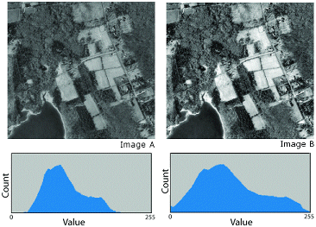
Képfájlok és raszterfájlok
RGB Composite
negyedik (opcionális) színcsatorna: alpha (átlátszatlanság)
kiválaszthatjuk, hogy melyik színcsatorna tartalmazza az egyes színeket
ez hamisszínes képek esetén lehet hasznos
további beállítási lehetőségek
rengeteg mindent beállíthatunk
az egyetlen fontos a színtelítettségi skála széthúzásának típusa (Stretch type)
alapértelmezetten Percent Clip (levágja a szélső percentiliseket)
ami nekünk kell: None (= ne torzítsa a színeket)

Slide 13
Képfájlok és raszterfájlok
RGB Composite
negyedik (opcionális) színcsatorna: alpha (átlátszatlanság)
kiválaszthatjuk, hogy melyik színcsatorna tartalmazza az egyes színeket
ez hamisszínes képek esetén lehet hasznos
további beállítási lehetőségek
rengeteg mindent beállíthatunk
az egyetlen fontos a színtelítettségi skála széthúzásának típusa (Stretch type)
alapértelmezetten Percent Clip (levágja a szélső percentiliseket)
ami nekünk kell: None (= ne torzítsa a színeket)

Slide 14
Képfájlok és raszterfájlok
RGB Composite
negyedik (opcionális) színcsatorna: alpha (átlátszatlanság)
kiválaszthatjuk, hogy melyik színcsatorna tartalmazza az egyes színeket
ez hamisszínes képek esetén lehet hasznos
további beállítási lehetőségek
rengeteg mindent beállíthatunk
az egyetlen fontos a színtelítettségi skála széthúzásának típusa (Stretch type)
alapértelmezetten Percent Clip (levágja a szélső percentiliseket)
ami nekünk kell: None (= ne torzítsa a színeket)

Slide 15
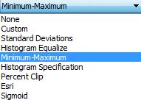
Képfájlok és raszterfájlok
széthúzási módszerek
Minimum-Maximum: mint az egycsatornás esetben
Standard Deviations: szórás alapján vágja le a széleket
Histogram Equalize: minden világossági kategóriába ugyanannyi pixelt rak
Custom: teljesen testreszabhatjuk
és még néhány további
DEMO
nyissuk meg képkezelő szoftverben
vessük össze a színét
használjunk egyszíncsatornás megjelenítést
használjunk többszíncsatornás meggjelenítést (cseréljük fel a csatornákat)
szüntessük meg a széthúzást

Slide 16
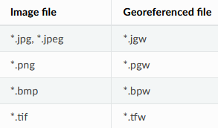
Georeferálás célja
rasztergrafikus képfájból raszteres térinformatikai állomány képzése
vagyis az egyes pixelekhez a színen túl koordinátát rendelni
és (opcionálisan) az egész fájlhoz koordináta-rendszert rendelni
néha nem igazi raszteres térinformatikai állományt képezünk
csak kiegészítjük a rasztergrafikus képfájlt egy segédfájllal (world file)
ami tartalmazza a koordináták kiszámolásának paramétereit
world file
nagyon kicsi szövegfájl
a kiterjesztés w-re vagy wx-re végződik (esetleg .aux.xml)
csak kiegészítő információ (mint a .prj a shapefile-oknál)
kitörölhető, attól még a képfájl megnyílik (csak nem jó helyen)

Slide 17
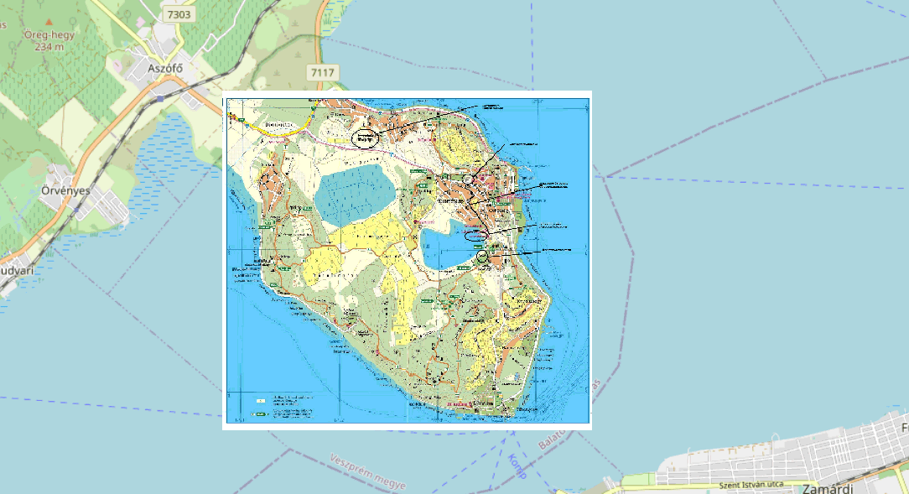
Georeferálás típusai
három fő megközelítés létezik
koordináták megadása kézzel
illesztés vektorhoz (pl. szelvényhálóhoz)
illesztés vetülethelyes raszterhez ("kép a képhez")
mindegyik esetben legalább 3, de inkább 4 képpont helyét (koordinátáját) rögzíteni kell
≥4 pontnál már tud hibát számolni
"kép a képhez" esetben törekedjünk minél több pontot rögzíteni
alaptérkép-szolgáltatáshoz (pl. WMS, WMTS) nem szokás illeszteni
általában Web Mercator vetületben (epsg: 3857) vannak
ez Magyarországon nagyon torz
mindig olyan vetülethez illesszünk, amiben a képfájl ábrázolva van!
túlságosan generalizálnak

Slide 18
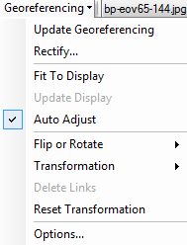
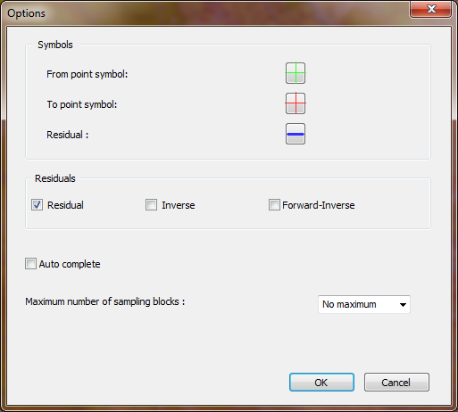
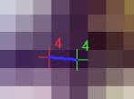
Előkészítés
Georeferencing és Snapping eszköztárak bekapcsolása
Customize > Toolbars
Georeferencing > Auto Adjust
érdemes bekapcsolva tartani
új illesztőpont esetén rögtön mozgatja/torzítja a képet
ez csak a megjelenítésről szól, a folyamat mindenképp a véglegesítéssel (~mentés) zárul
Georeferencing > Options…
beállítási lehetőségek
az illesztési pontok és az őket összekötő vonal színe/mérete/formája

Slide 19
Előkészítés
Snapping
automatikus hozzátapadás (~mágnes) vektorréteg pontjaihoz, vonalaihoz stb.
nagyon hasznos néha (pl. georeferálás vektorhoz)
máskor zavaró: ki-be kell kapcsolgatni vagy szóközt nyomva tartani (ideiglenes kikapcsolás)
megadható, hogy mihez tapadjon
CAD-szoftverekben sokkal profibb lehetőségek
DEMO
kapcsoljuk be a két eszköztárat
állítsuk át az illesztőpontok színét
kapcsoljuk ki a vonalhoz tapadást

Slide 20
Lépések
georeferálás lépései
betöltjük a képfájlt
kiválasztjuk a képfájlt az eszköztár legördülőjében
(opcionálisan) nagyjából megfelelő helyre mozgatjuk a képet
3 vagy több illesztőpont helyét megadjuk
(opcionálisan) javítunk/törlünk pontatlanul megadott illesztőpontokat
véglegesítjük a georeferálást
(opcionálisan) levágjuk a fölösleges részeket (pl. térképszelvény margóját)

Slide 21
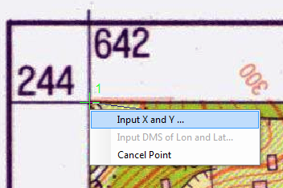
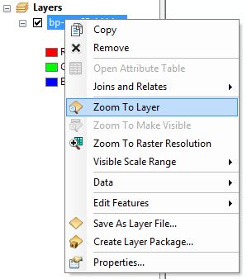
Georeferálás 1. – koordináták megadása kézzel
illesztőpont megadása
Add Control Points gomb a Georeferencing eszköztárban
belenagyítás a kép ismert koordinátájú helyére
bal klikk (zöld szálkereszt megjelenik)
jobb klikk > Input X and Y…
koordináták megadása, OK (kép elmozdul/eltűnik, ha az Auto Adjust be van pipálva)
ha a kép kiment a látómezőből, oda ugrunk (jobb klikk a rétegnévre a tartalomjegyzékben > Zoom To Layer
ekkor megjelenik egy piros szálkereszt is (kitakarja a zöldet)
és az illesztőpont sorszáma
ezt még legalább háromszor megismételjük (sarkok, belső részek)

Slide 22
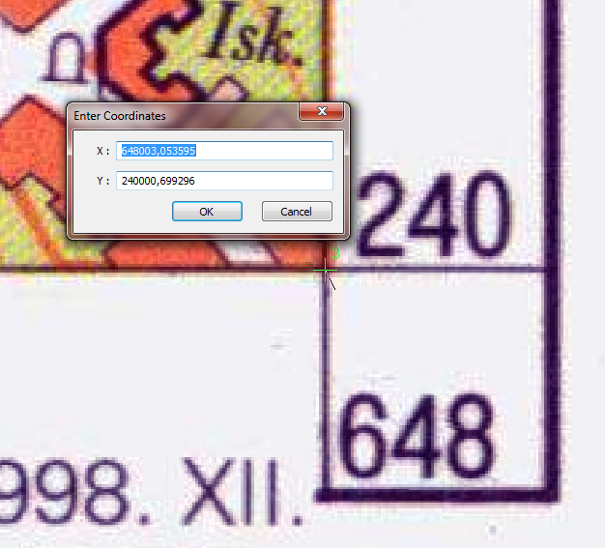
Georeferálás 1. – koordináták megadása kézzel
DEMO
georeferáljuk a bp-eov65-144.jpg képfájlt
három sarokponti EOV-koordináta alapján
figyeljük meg, hogy a 3. pontot már egészen jól kitalálja

Slide 23
Illesztőpontok táblázata
illesztőpontok táblázata
Georeferencing eszköztár > View Link Table
minden illesztőponthoz feltünteti
a sorszámát
a képi koordinátákat (pixelek)
a vetületi koordinátákat
az x- és y-irányú eltérést (reziduális, residual)
a teljes eltérést (háromszög átfogója)
teljes hiba
root mean square error (RMSE)
az eltérésnégyzetösszeg gyöke

Slide 24
Illesztőpontok táblázata
illesztőpontok táblázata
Georeferencing eszköztár > View Link Table
minden illesztőponthoz feltünteti
a sorszámát
a képi koordinátákat (pixelek)
a vetületi koordinátákat
az x- és y-irányú eltérést (reziduális, residual)
a teljes eltérést (háromszög átfogója)
teljes hiba
root mean square error (RMSE)
az eltérésnégyzetösszeg gyöke

Slide 25
Illesztőpontok táblázata
illesztőpontok táblázata
Georeferencing eszköztár > View Link Table
minden illesztőponthoz feltünteti
a sorszámát
a képi koordinátákat (pixelek)
a vetületi koordinátákat
az x- és y-irányú eltérést (reziduális, residual)
a teljes eltérést (háromszög átfogója)
teljes hiba
root mean square error (RMSE)
az eltérésnégyzetösszeg gyöke

Slide 26
Illesztőpontok táblázata
illesztőpontok táblázata
Georeferencing eszköztár > View Link Table
minden illesztőponthoz feltünteti
a sorszámát
a képi koordinátákat (pixelek)
a vetületi koordinátákat
az x- és y-irányú eltérést (reziduális, residual)
a teljes eltérést (háromszög átfogója)
teljes hiba
root mean square error (RMSE)
az eltérésnégyzetösszeg gyöke

Slide 27
Illesztőpontok táblázata
illesztőpontok táblázata
Georeferencing eszköztár > View Link Table
minden illesztőponthoz feltünteti
a sorszámát
a képi koordinátákat (pixelek)
a vetületi koordinátákat
az x- és y-irányú eltérést (reziduális, residual)
a teljes eltérést (háromszög átfogója)
teljes hiba
root mean square error (RMSE)
az eltérésnégyzetösszeg gyöke

Slide 28
Illesztőpontok táblázata
illesztőpontok táblázata
Georeferencing eszköztár > View Link Table
minden illesztőponthoz feltünteti
a sorszámát
a képi koordinátákat (pixelek)
a vetületi koordinátákat
az x- és y-irányú eltérést (reziduális, residual)
a teljes eltérést (háromszög átfogója)
teljes hiba
root mean square error (RMSE)
az eltérésnégyzetösszeg gyöke

Slide 29
Illesztőpontok táblázata
illesztőpontok táblázata
Georeferencing eszköztár > View Link Table
minden illesztőponthoz feltünteti
a sorszámát
a képi koordinátákat (pixelek)
a vetületi koordinátákat
az x- és y-irányú eltérést (reziduális, residual)
a teljes eltérést (háromszög átfogója)
teljes hiba
root mean square error (RMSE)
az eltérésnégyzetösszeg gyöke

Slide 30
Illesztőpontok táblázata
teljes hiba (és a reziduálisok) többféle módon számítható(ak)
alapértelmezetten csak a forward módszert számítja (ez a leghasznosabb)
de a Georeferencing > Options…-ben bekapcsolható a másik kettő is
forward
a hibát a vetület mértékegységében számolja (méterben általában)
inverse
visszafelé számolja a hibát
a mértékegység a pixel
forward-inverse
ez valami homályos dolog, a leírás érthetetlen, a felhasználói kérések ellenére sem ad az ESRI képletet hozzá → ne használjuk

Slide 31
Illesztőpontok táblázata
az eltérések a vetület mértékegységében (jellemzően méter) értendőek
lényegileg hibaként, illesztési bizonytalanságként foghatóak fel
pont (sor) kijelölése
törölhetünk
odaugorhatunk

Slide 32
Illesztőpontok táblázata
az eltérések a vetület mértékegységében (jellemzően méter) értendőek
lényegileg hibaként, illesztési bizonytalanságként foghatóak fel
pont (sor) kijelölése
törölhetünk
odaugorhatunk

Slide 33
Illesztőpontok táblázata
az eltérések a vetület mértékegységében (jellemzően méter) értendőek
lényegileg hibaként, illesztési bizonytalanságként foghatóak fel
pont (sor) kijelölése
törölhetünk
odaugorhatunk

Slide 34
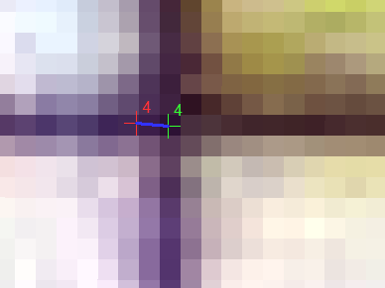
Illesztőpontok táblázata
DEMO
nézzük meg az illesztőpontok táblázatát
a 4. sarokpont koordinátáját is adjuk meg
figyeljük meg, hogy innentől nem illeszkedik tökéletesen a zöld és a piros szálkereszt
újra nézzük meg az illesztőpontok táblázatát
értékeljük a hiba nagyságát
jelöljük ki az egyik pontot
ugorjunk oda, töröljük, majd újra vigyük fel

Slide 35
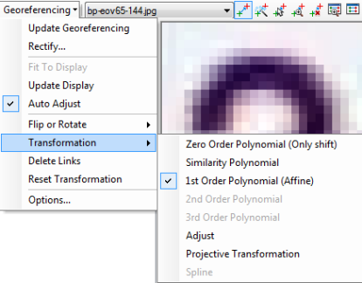
Transzformációs módszerek
az eltérést az illesztett kép és a tényleges koordináták között számolja
az illesztéshez többféle transzformációs módszer közül választhatunk
ezek elérhetőek az illesztőpontok táblázatából vagy a Georeferencing > Transformations alól
az illesztőpontok száma meghatározza, hogy melyik módszerek aktívak

Slide 36
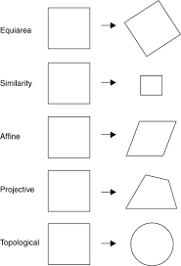
Transzformációs módszerek
Zero order polynomial (only shift)
egy illesztőpont elég hozzá
csak mozgat (nem forgat, nem növel)
nulladfokú egyenletet használ (csak konstans)
akkor hasznos, ha már eleve kb. georeferált a kép, csak egy kis elcsúszás van benne
Similarity Polynomial
elsőfokú egyenletet használ
igyekszik megőrizni a képfájl alakját
ezért általában nagyobb reziduálisokat kapunk, mint a többi polinomiális módszer esetén
3 illesztőpont elégséges hozzá

Slide 37
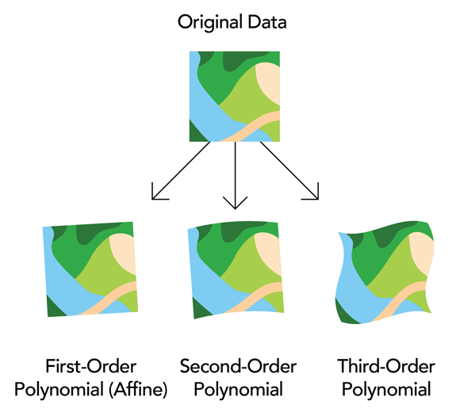
Transzformációs módszerek
1st order polynomial (affine)
elsőfokú egyenletet használ (3 illesztőpont elégséges hozzá)
affin transzformációt végez (mozgat, forgat, növel, nyír)
legtöbbször ezt használjuk (amennyiben feltételezzük, hogy a kép vetülethelyesen ábrázolja a valóságot)
régi térképeknél (pl. katonai felmérés) nem elég
2nd Order Polynomial
másodfokú egyenletet használ (6 illesztőpont szükséges hozzá)
3rd Order Polynomial
harmadfokú egyenletet használ (10 illesztőpont szükséges hozzá)
ez már nagyon torzít

Slide 38
Transzformációs módszerek
Adjust
triangulated irregular network (TIN) típusú interpolációt használ
jól illeszkedik helyileg és általában is
3 illesztőpont elégséges hozzá
Projective Transformation
az egyeneseket úgy torzítja, hogy nem maradnak párhuzamosak
ferde és szkennelt képekhez javasolják
az illesztőpontokat eltérés nélkül illeszti (ezért a reziduálisok nem informatívak)
4 illesztőpont szükséges hozzá

Slide 39
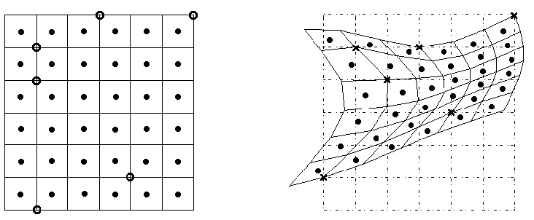
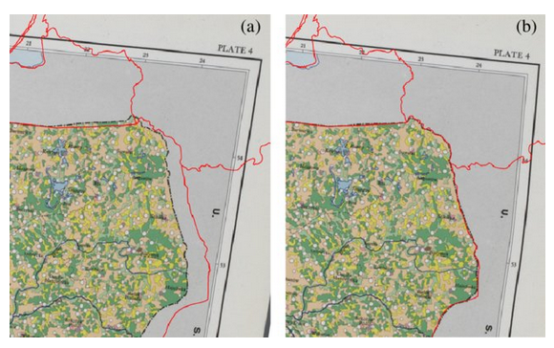
Transzformációs módszerek
Spline
legösszetettebb transzformáció
10 illesztőpont szükséges hozzá
gumilepedő-technika (rubbersheeting)
az illesztőpontokat eltérés nélkül illeszti (ezért a reziduálisok nem informatívak)
közöttük viszont igencsak torz lehet
affin vs. spline →

Slide 40
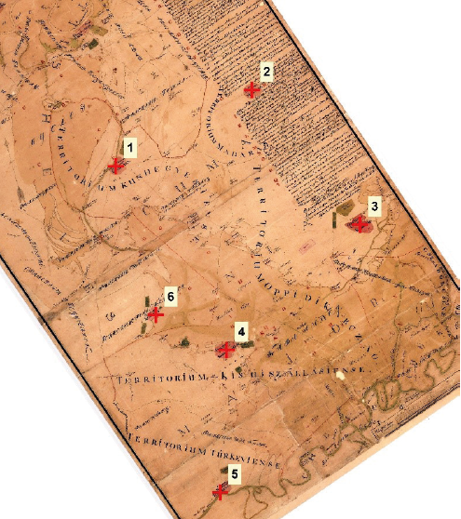
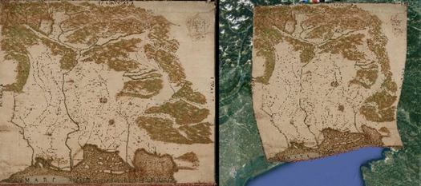
Transzformációs módszerek
magasfokú egyenletek (spline, harmadfokú) használata
szkennelt, vetülethelyes kép esetén ágyúval verébre
régi, torz térképeknél lehet indokolt

Slide 41
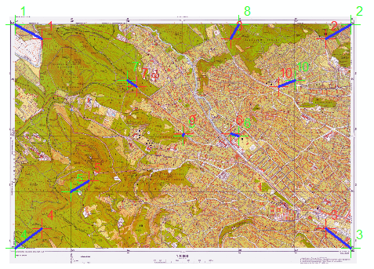
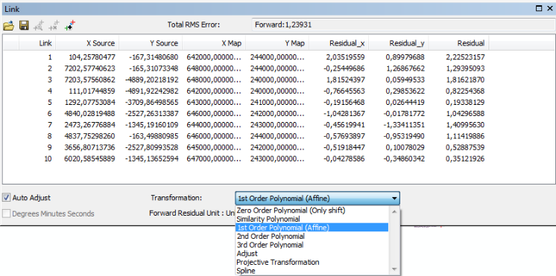
Transzformációs módszerek
DEMO
próbáljuk ki az elérhető transzformációs módszereket
figyeljük meg a reziduálisokat
adjunk hozzá még illesztőpontokat, és az aktívvá váló új módszereket is teszteljük

Slide 42
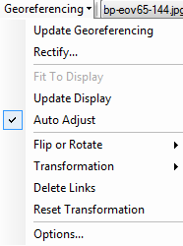
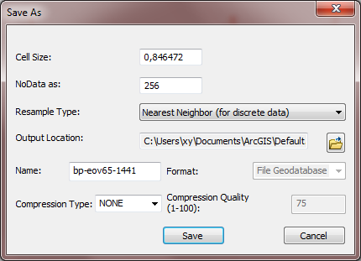
Véglegesítés
két lehetőség
Update Georeferencing: world fájlt készít
Rectify…: georeferált térinformatikai raszterfájlt készít
raszterfájl mentésekor megadható
cellaméret
ismeretlen/hiányzó érték kódolása
újramintavételezési módszer
mentés helye
fájlnév és fájlformátum (jellemzően geoTiff)
tömörítési módszer és tömörítés mértéke

Slide 43
Véglegesítés
két lehetőség
Update Georeferencing: world fájlt készít
Rectify…: georeferált térinformatikai raszterfájlt készít
raszterfájl mentésekor megadható
cellaméret
ismeretlen/hiányzó érték kódolása
újramintavételezési módszer
mentés helye
fájlnév és fájlformátum (jellemzően geoTiff)
tömörítési módszer és tömörítés mértéke

Slide 44
Véglegesítés
két lehetőség
Update Georeferencing: world fájlt készít
Rectify…: georeferált térinformatikai raszterfájlt készít
raszterfájl mentésekor megadható
cellaméret
ismeretlen/hiányzó érték kódolása
újramintavételezési módszer
mentés helye
fájlnév és fájlformátum (jellemzően geoTiff)
tömörítési módszer és tömörítés mértéke

Slide 45
Véglegesítés
két lehetőség
Update Georeferencing: world fájlt készít
Rectify…: georeferált térinformatikai raszterfájlt készít
raszterfájl mentésekor megadható
cellaméret
ismeretlen/hiányzó érték kódolása
újramintavételezési módszer
mentés helye
fájlnév és fájlformátum (jellemzően geoTiff)
tömörítési módszer és tömörítés mértéke

Slide 46
Véglegesítés
két lehetőség
Update Georeferencing: world fájlt készít
Rectify…: georeferált térinformatikai raszterfájlt készít
raszterfájl mentésekor megadható
cellaméret
ismeretlen/hiányzó érték kódolása
újramintavételezési módszer
mentés helye
fájlnév és fájlformátum (jellemzően geoTiff)
tömörítési módszer és tömörítés mértéke

Slide 47
Véglegesítés
két lehetőség
Update Georeferencing: world fájlt készít
Rectify…: georeferált térinformatikai raszterfájlt készít
raszterfájl mentésekor megadható
cellaméret
ismeretlen/hiányzó érték kódolása
újramintavételezési módszer
mentés helye
fájlnév és fájlformátum (jellemzően geoTiff)
tömörítési módszer és tömörítés mértéke

Slide 48
Véglegesítés
két lehetőség
Update Georeferencing: world fájlt készít
Rectify…: georeferált térinformatikai raszterfájlt készít
raszterfájl mentésekor megadható
cellaméret
ismeretlen/hiányzó érték kódolása
újramintavételezési módszer
mentés helye
fájlnév és fájlformátum (jellemzően geoTiff)
tömörítési módszer és tömörítés mértéke

Slide 49
Véglegesítés
két lehetőség
Update Georeferencing: world fájlt készít
Rectify…: georeferált térinformatikai raszterfájlt készít
raszterfájl mentésekor megadható
cellaméret
ismeretlen/hiányzó érték kódolása
újramintavételezési módszer
mentés helye
fájlnév és fájlformátum (jellemzően geoTiff)
tömörítési módszer és tömörítés mértéke

Slide 50
Véglegesítés
két lehetőség
Update Georeferencing: world fájlt készít
Rectify…: georeferált térinformatikai raszterfájlt készít
raszterfájl mentésekor megadható
cellaméret
ismeretlen/hiányzó érték kódolása
újramintavételezési módszer
mentés helye
fájlnév és fájlformátum (jellemzően geoTiff)
tömörítési módszer és tömörítés mértéke

Slide 51
Véglegesítés
optimális felbontás
1 pixel hány méter legyen a terepen?
jellemzően kerek értéket adunk meg
a reziduálisok nagyságrendjében
az érték legyen nagyobb az ArcMap által javasoltnál
ha kisebb értéket adunk meg, akkor csak interpolál (valódi információtartalom nem növekszik)
újramintavételezés
új cellaértéket kell számolni
ez interpolációval történik
három lehetőség: legközelebbi szomszéd, bilineáris interpoláció, köbös interpoláció

Slide 52
Véglegesítés
legközelebbi szomszéd
leggyorsabb módszer
legközelebbi pixel értékét átmásolja (igazából nem is interpolál)
általában elégséges
kategorikus adatok esetén csak ezt szabad használni
de folytonos jellegű adatoknál is használható
bilineáris és köbös interpoláció
a közeli cellák értékét figyelembe véve súlyozott átlagot számolnak (színcsatornánként)
simítanak/elkennek
csak folytonos adatoknál használható

Slide 53
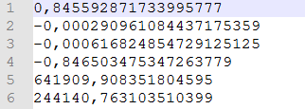
Véglegesítés
tömörítés
a raszterfájlok iszonyatosan nagyok tudnak lenni
érdemes tömöríteni őket
veszteséges ⬄ veszteségmentes módszerek
DEMO
mentsük geoTiffként, 1 méteres felbontással
legközelebbi szomszéd módszerével újramintavételezzünkVéglegesítés
veszteségmentes (LZW) tömörítést használjunk
készítsünk world fájlt is, nézzünk bele
töröljük a réteget, olvassuk be a képfájlt
töröljük a world fájlt, újra olvassuk be a képfájlt

Slide 54
Véglegesítés
world fájlok szerkezete
x- és y-irányú szorzószám
forgatás paraméterei (jellemzően közel-0 értékek)
bal fölső képpont koordinátái (eltolás)
szorzószám: már ismerős nekünk
eltolás: a szegély miatt más érték, mint amit megadtunk…

Slide 55
Véglegesítés
world fájlok szerkezete
x- és y-irányú szorzószám
forgatás paraméterei (jellemzően közel-0 értékek)
bal fölső képpont koordinátái (eltolás)
szorzószám: már ismerős nekünk
eltolás: a szegély miatt más érték, mint amit megadtunk…

Slide 56
Véglegesítés
world fájlok szerkezete
x- és y-irányú szorzószám
forgatás paraméterei (jellemzően közel-0 értékek)
bal fölső képpont koordinátái (eltolás)
szorzószám: már ismerős nekünk
eltolás: a szegély miatt más érték, mint amit megadtunk…

Slide 57
Véglegesítés
world fájlok szerkezete
x- és y-irányú szorzószám
forgatás paraméterei (jellemzően közel-0 értékek)
bal fölső képpont koordinátái (eltolás)
szorzószám: már ismerős nekünk
eltolás: a szegély miatt más érték, mint amit megadtunk…

Slide 58
Georeferálás 2. – illesztés vektorhoz
logikája ugyanaz, mint a koordinátás georeferálásnak
csak nem beírjuk a koordinátát
hanem egy vektor megfelelő pontjához illesztünk
jobb klikk > Input X and Y… helyett bal klikk a megfelelő helyre
tapadás (snappelés) hasznos lesz

Slide 59
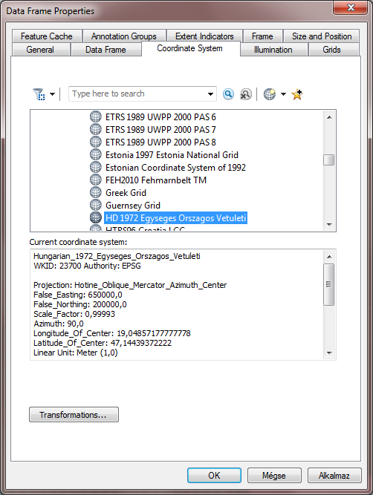
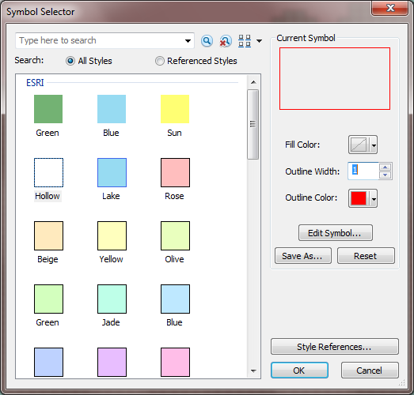
Georeferálás 2. – illesztés vektorhoz
DEMO
töltsük be az EOV-szelvényhálózatot (eov10.shp)
adjuk meg a projekt vetületét (Data Frame Properties > Coordinate System > HD 1972 Egyseges Orszagos Vetuleti
kitöltőszínt szedjük ki
húzzuk be a 47-344.gif képfájlt

Slide 60
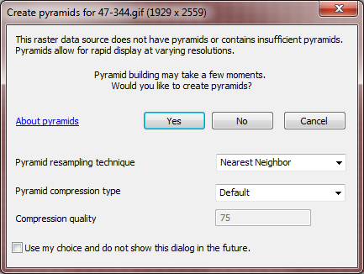
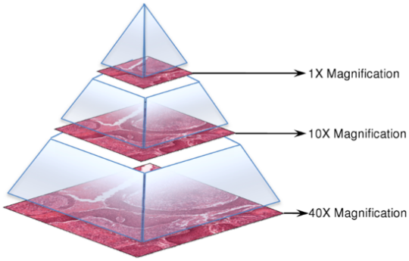
Piramiskészítés
a piramiskészítés a gyors, zoomfüggő megjelenítést teszik lehetővé
nagyméretű raszterfájlok esetén praktikus
különböző zoomszintekhez előre készít újramintavételezett (durvább felbontású) rasztert
így zoomolgatáskor nem szükséges az összes pixelt beolvasnia (idő, RAM)
úgyse tudja a monitor megjeleníteni…
meg fölösleges is, a struktúrát gyengébb felbontásban is látjuk
~interlaced gif, progressive jpg

Slide 61
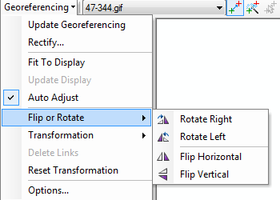
Előzetes illesztés
néha érdemes előzetesen/nagyjából illeszteni a képet
hogy utána könnyebben lehessen az illesztőpontokat megadni
két lehetőség
odazoomolunk, ahova kerülnie kéne a képnek, majd Georeferencing > Fit To Display
vagy a forgatás/mozgatás/nagyítás eszközökkel a körülbelüli helyére illesztjük
további lehetőség: tükrözés és 90°-os forgatás
Georeferencing > Flip or Rotate

Slide 62
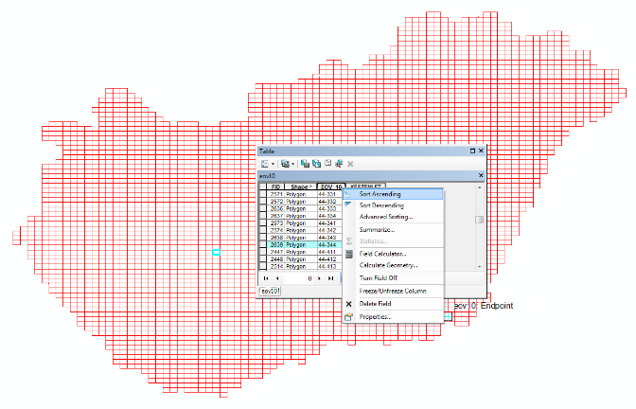
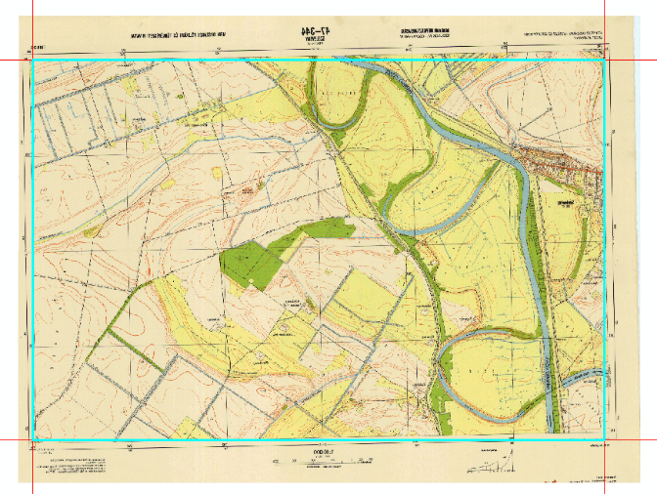
Előzetes illesztés
DEMO
nyissuk meg a szelvényhálózat attribútumtábláját
rakjuk növekvő sorrendbe a szelvényszám szerint
válasszuk ki a 47-344-es poligont
nagyítsunk rá
kb. illesszük hozzá a képet
forgassuk el 90°-kal, tükrözzük és mozgassuk a megfelelő helyre

Slide 63
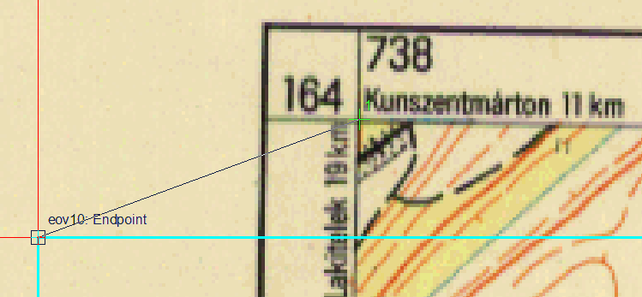
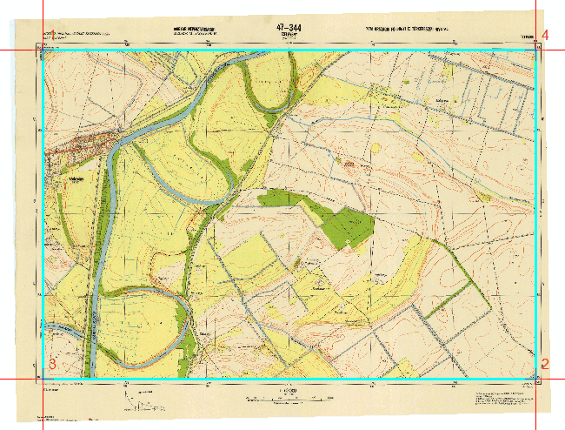
Georeferálás 2. – illesztés vektorhoz
DEMO
georeferáljuk a képet a megfelelő sarokpontokhoz
próbáljuk ki a szóköz lenyomását a tapadás ideiglenes megszüntetéséhez
mentsük geoTiffként, majd adjuk a tartalomjegyzékhez a kész rasztert

Slide 64
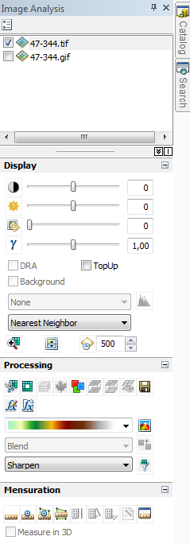
Körbevágás
a georeferált kép szélét gyakran le akarjuk vágni
a már kijelölt poligonnal
két lehetőség van
Windows > Image Analysis > kiválasztani a képet > Clip: ez ideiglenes réteget készít, amit véglegesíteni (menteni) kell (jobb klikk > Data > Export Data…)
Clip eszközzel (Data Management Tools > Raster > Raster Processing > Clip)
utóbbi több beállítási lehetőséget ad
pl. a szélső pixelek pontos illesztéséhez, ill. újramintavételezéshez
részletek: https://desktop.arcgis.com/en/arcmap/latest/tools/data-management-toolbox/clip.htm

Slide 65
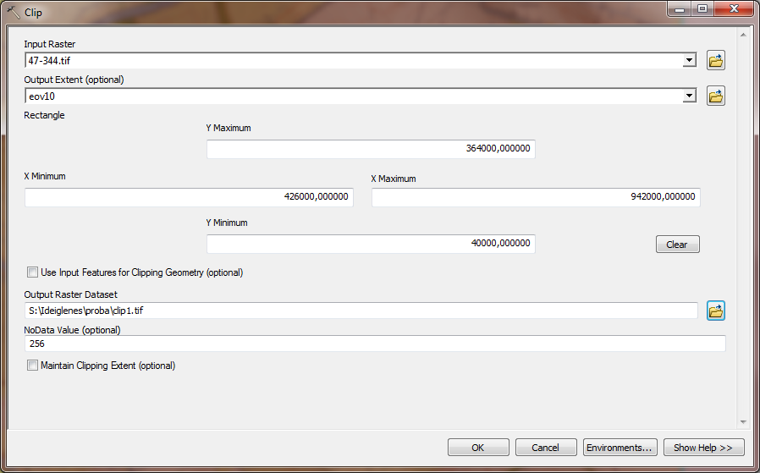
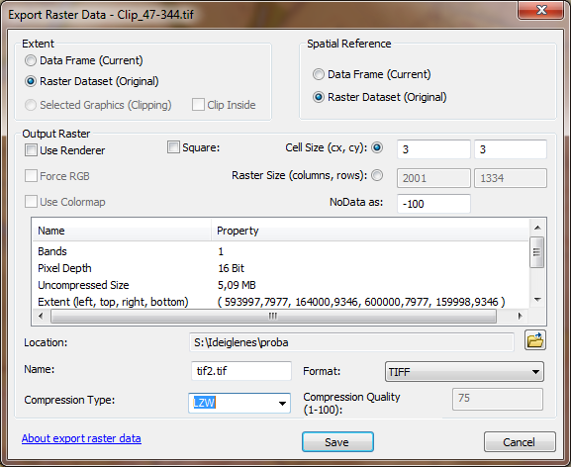
Körbevágás
DEMO
vágjuk körbe mindkét módon
a Clip eszközt a Search panelben keressük ki
nézzük meg, hol található az ideiglenes fájl (jobb klikk > Properties… > Source)
ne felejtsük el az ideiglenes fájlt menteni

Slide 66
Georeferálás 3. – illesztés vetülethelyes raszterhez
ugyanaz a logikája, mint a vektorhoz illesztésnek
csak nem vektor pontjaihoz/töréspontjaihoz illesztünk (tapadással)
hanem vizuálisan kiválasztjuk a referenciaraszter megfelelő pontját
és oda illesztünk (ugyanúgy bal klikkel, csak nincs mihez tapadni)
mik a jó illesztőpontok?

Slide 67
Georeferálás 3. – illesztés vetülethelyes raszterhez
ugyanaz a logikája, mint a vektorhoz illesztésnek
csak nem vektor pontjaihoz/töréspontjaihoz illesztünk (tapadással)
hanem vizuálisan kiválasztjuk a referenciaraszter megfelelő pontját
és oda illesztünk (ugyanúgy bal klikkel, csak nincs mihez tapadni)
mik a jó illesztőpontok?
amik időben és térben ~állandóak
könnyen beazonosíthatóak, jól elkülönülnek a környezetüktől

Slide 68
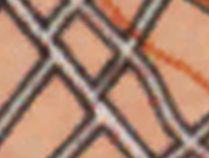
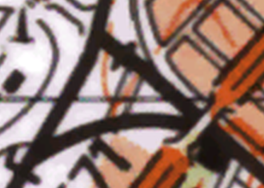
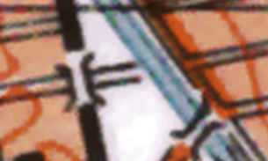
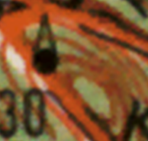
Georeferálás 3. – illesztés vetülethelyes raszterhez
ugyanaz a logikája, mint a vektorhoz illesztésnek
csak nem vektor pontjaihoz/töréspontjaihoz illesztünk (tapadással)
hanem vizuálisan kiválasztjuk a referenciaraszter megfelelő pontját
és oda illesztünk (ugyanúgy bal klikkel, csak nincs mihez tapadni)
mik a jó illesztőpontok?
amik időben és térben ~állandóak
könnyen beazonosíthatóak, jól elkülönülnek a környezetüktől
pl. templom, kőkereszt, (vas-)útkereszteződés, híd, kilátó/torony, hegycsúcs

Slide 69
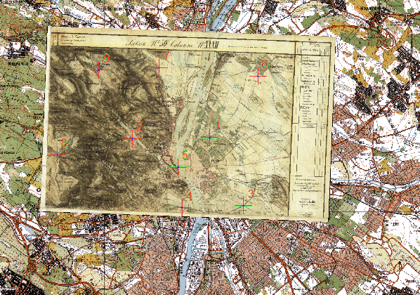
Georeferálás 3. – illesztés vetülethelyes raszterhez
DEMO
töltsük be referenciaként a t065.tif rasztert
töltsük be a 32-50Cas.jpg képfájlt
georeferáljuk a referenciaraszterhez
ügyeljünk rá, hogy a legördülőben a megfelelő réteg legyen kiválasztva
igyekezzünk a szélső területeken is találni illesztőpontokat

Slide 70
Gyakorlás
1) georeferáld koordináták alapján a 47-334.gif-et
2) georeferáld az EOV-szelvényhálózathoz a 47-334.gif-et
és vágd le a margóját
3) georeferáld a t065.tif raszterhez a bp-eov65-144.jpg-t
4) számold ki, hogy milyen felbontásban (dpi) szükséges beszkennelni egy M=1:5000-res méretarányú térképet, hogy 1 pixel a terepen 1 méternek legyen megfeleltethető
megoldás: 127 dpi

Slide 71
Köszönöm a figyelmet!
kérdések?

